Slide 1
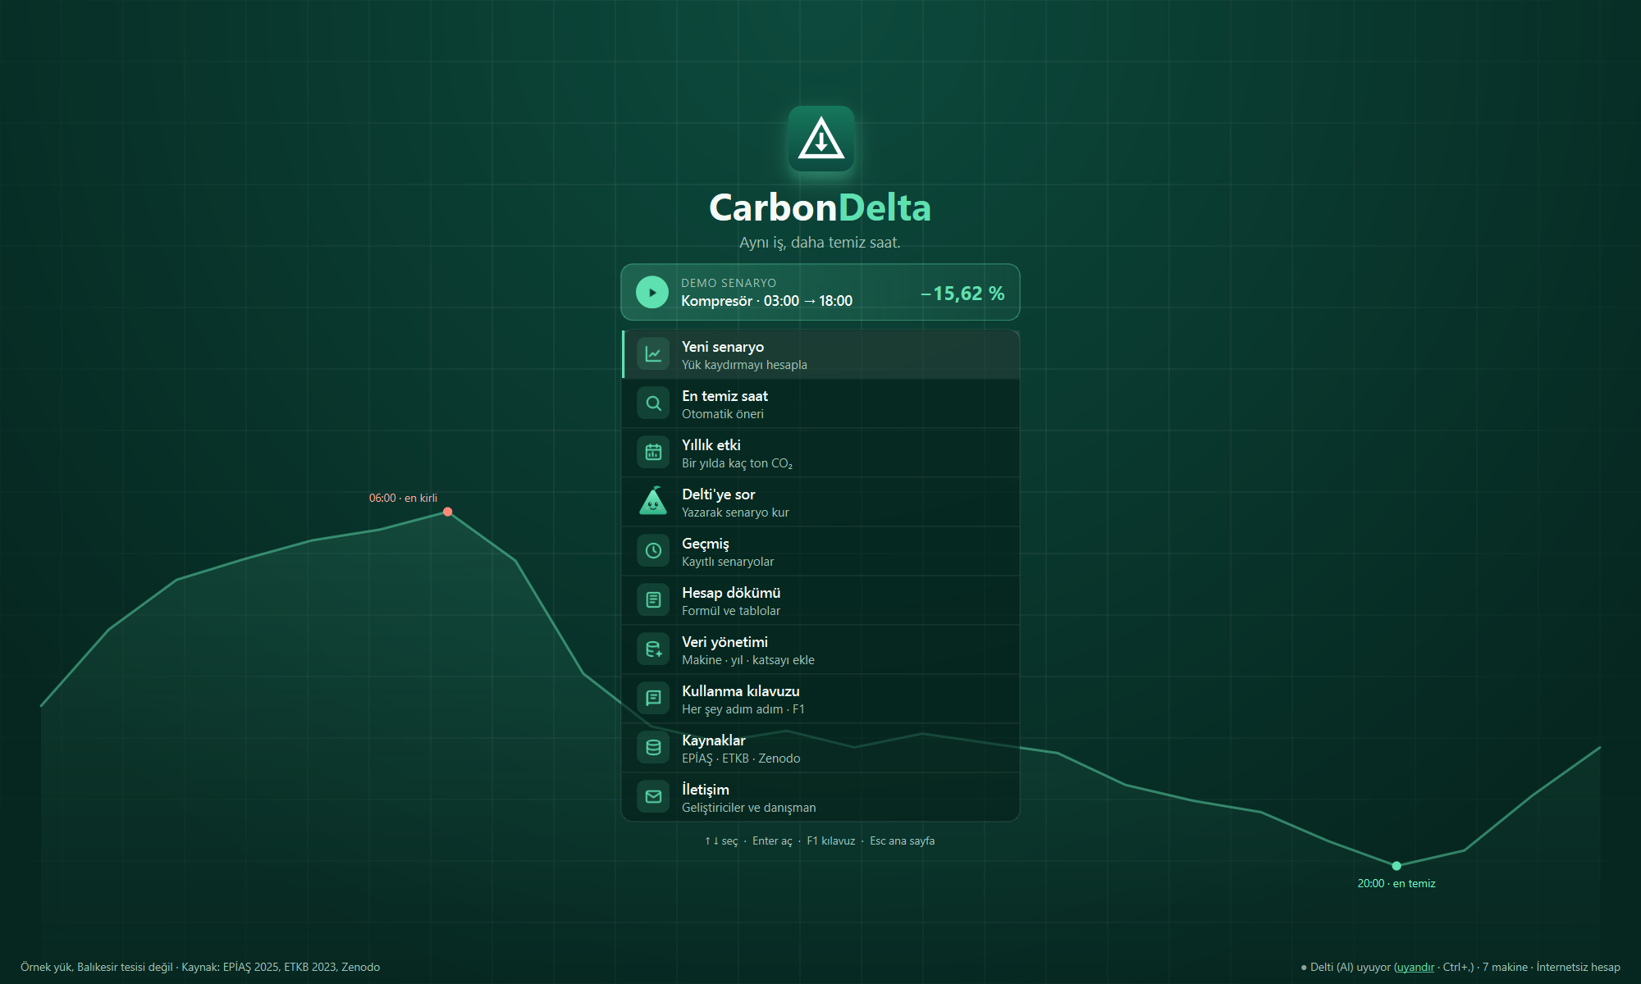

CarbonDelta
Aynı iş, daha temiz saat.
Endüstriyel yükleri daha düşük karbonlu saatlere kaydırmak için yapay zekâ destekli karar destek yazılımı
İsmail Ali ASLAN · Emin Burak ÖZTÜRK · Danışman: Öğr. Gör. Ali ERFİDAN
Balıkesir Üniversitesi · Tema: Yeşil Teknolojiler ve Döngüsel Ekonomi
Notes:
(0:00–0:30) Kendinizi ve ekibi tanıtın. Tek cümle: CarbonDelta, fabrikadaki esnek yüklerin hangi saatte çalıştırılırsa daha az emisyon oluşacağını hesaplayan bir karar destek yazılımı.

Slide 2
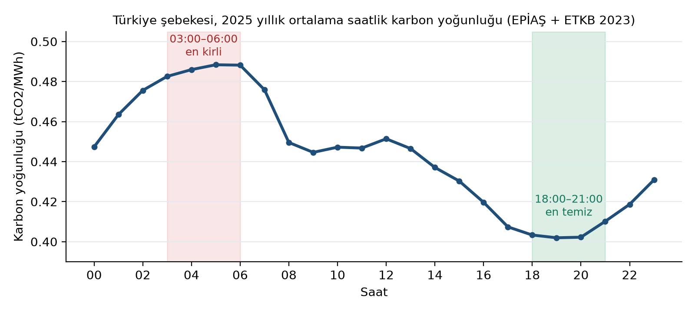
Aynı elektrik, saate göre farklı karbon
%17,7
2025'te en kirli (05:00) ve en temiz (19:00) saat arasındaki karbon yoğunluğu farkı
0,488 → 0,402
tCO2/MWh, yıllık ortalama (EPİAŞ üretimi × ETKB faktörleri)
Kurumsal karbon hesabı çoğunlukla yıllık ortalama faktör kullanır; bu saatlik fark görünmez.
Neden şimdi?
İklim Kanunu (2025) ile Türkiye ETS pilot dönemde · AB SKDM (CBAM) 1 Ocak 2026'dan beri mali yükümlülük içeriyor · İhracatçılar ürün başına emisyonu ölçmek ve azaltmak zorunda
2
Notes:
(0:30–1:45) Şebekede gece kömürün payı yüksek, akşam yenilenebilir ve doğal gaz payı artıyor. Aynı 1 kWh saate göre %17,7'e kadar farklı karbon taşıyor. Fabrikalarda kompresör, pres, karıştırıcı gibi yükler birkaç saat kaydırılabilir; ama yöneticinin 'ne kadar etki eder?' sorusuna hızlı ve güvenilir cevap verecek aracı yok. Düzenlemeler (ETS, SKDM) bu soruyu her geçen gün daha önemli hale getiriyor.

Slide 3
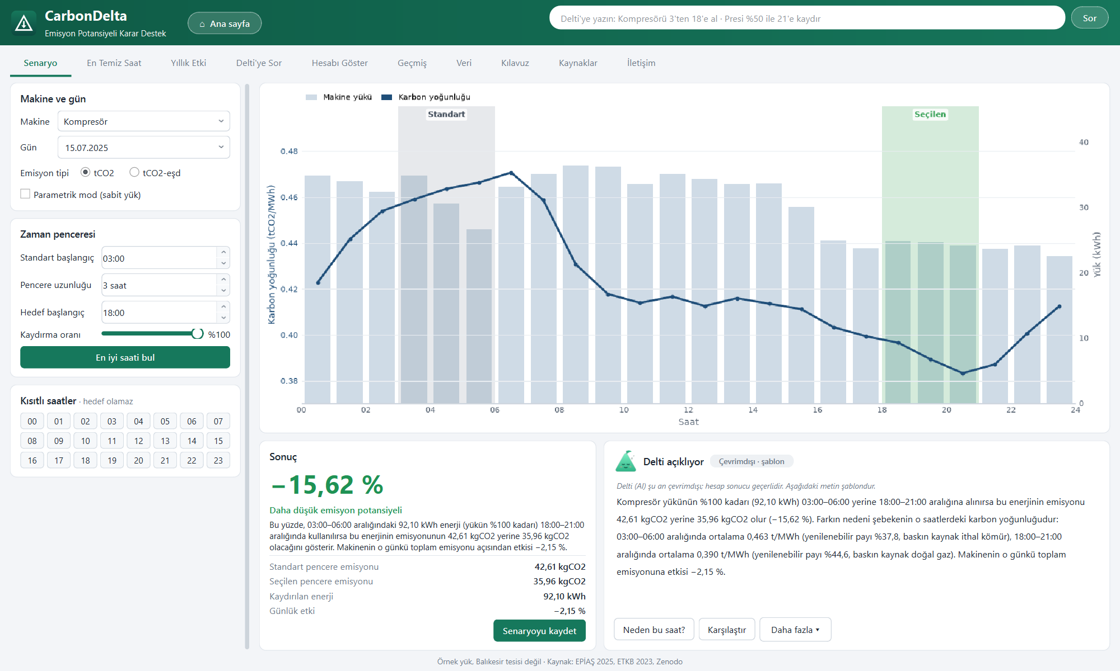
CarbonDelta: zamanlama kararını sayıya döker
Senaryo
Makine, gün, standart ve hedef saat seçilir; emisyon değişimi anında hesaplanır.
En temiz saat
Günün tüm geçerli pencereleri taranır, en temizi önerilir.
Yıllık etki
Aynı kaydırma yılın her gününde: ton CO2 ve aylık kırılım.
Delti (AI)
Sonucu sade Türkçe ile açıklar; her sayı otomatik doğrulanır.
3
Notes:
(1:45–2:45) Dört işlev: senaryo hesabı, en temiz saati bulma, yıllık etki ve Delti. İnternetsiz çalışır, tek dosyayla kurulur. Karar her zaman kullanıcıda; yazılım makineye müdahale etmez.

Slide 4
Resmî veri, kilitli formül, doğrulanmış sonuç
EPİAŞ 2025
8.760 saat kaynak bazında üretim
ETKB 2023
15 yakıt emisyon faktörü
CI(h)
Her saatin şebeke karbon yoğunluğu
Makine yükü
Saatlik kWh (örnek veya tesis ölçümü)
B ve S
Standart ve hedef pencere emisyonu
Eᵢ = p × kWh(s+i) B = Σ Eᵢ × CI(s+i) S = Σ Eᵢ × CI(t+i)
Değişim = (S − B) / B × 100 · Yıllık değişim = (ΣS − ΣB) / ΣB × 100
Tekrarlanabilir: Aynı formül masaüstünde, Excel doğrulama dosyasında ve test vektörlerinde birebir aynı sonucu verir; 138 otomatik test.
Güvenli yapay zekâ: Dil modeli hesap yapmaz; metindeki veride olmayan bir sayı, metni otomatik olarak devre dışı bırakır.
4
Notes:
(2:45–3:45) Her saatin karbon yoğunluğu: kaynak üretimleri × resmî faktör / toplam üretim. Kaydırılan enerjinin standart ve hedef penceredeki emisyonu karşılaştırılır. Formül kilitli; Excel ve testlerle doğrulanıyor. Yapay zekâ yalnızca anlatır, sayı uyduramaz.

Slide 5
Canlı demo · 3 dakika
1
Ana ekran → Son senaryo kartı: Kompresör 03:00 → 18:00
2
Senaryo: hedef saati değiştir, sonucun anında değiştiğini göster
3
En temiz saat: Ctrl+B ile günün en temiz penceresi
4
Yıllık etki: aynı kaydırmanın 2025 toplamı ve aylık grafik
5
Delti: “Presi %50 ile 21'e kaydır” yaz → senaryo kurulur
6
Veri: tesisin kendi ölçümünü eklemek (sadece ekranı göster)
İnternet yoksa da çalışır · F11 tam ekran · Esc ana sayfa
5
Notes:
(3:45–6:45) Demodan önce: uygulamayı açık bırakın, F11 ile tam ekran yapın. Salonda internet olmayabilir; Delti çevrimdışıysa şablon metin çıkar, hesaplar etkilenmez. Her adımda tek cümle söyleyin, fareyle değil klavyeyle ilerlemek akıcı görünür.

Slide 6
Bulgular: basit bir zamanlama değişikliği, belirgin azalma
−%15,62
Örnek gün (15.07.2025), Kompresör 03:00→18:00, kaydırılan enerjinin emisyonu
−%18,72
Aynı kaydırma 2025'te verisi olan 206 günde; emisyon her gün düştü
≈86 kg
05:00'dan 19:00'a kaydırılan her 1 MWh için daha az CO2 (yıllık ortalama)
Örnek yük (açık veri seti), Balıkesir tesisi değil · Kaynak: EPİAŞ 2025, ETKB 2023, Zenodo
6
Notes:
(6:45–7:45) Örnek günde −%15,62, yıl genelinde −%18,72. Beş kaydırılabilir makinenin hepsinde azalma var. Mutlak değerler küçük, çünkü örnek makineler küçük; her 1 MWh kaydırma yaklaşık 86 kg CO2 demek. Günde 1 MWh esnek yükü olan bir tesis için yılda ~25,9 ton (300 iş günü).

Slide 7
Neden farklı, kimin için
Yenilikçi yönler
Ticarileşme
Saatlik ve makine bazlı: yıllık ortalama değil, her saatin gerçek üretim karışımı
Doğrulanmış yapay zekâ: anlaşılır anlatım, sayı uydurma riski yok
Çevrim dışı ve tek dosya kurulum: sahada, internetsiz çalışır
Kendi verisiyle büyür: yeni makine, yıl ve faktörler kod değişmeden eklenir
Hedef kitle: enerji yoğun KOBİ'ler, OSB üreticileri, AB'ye ihracatçılar, enerji ve sürdürülebilirlik danışmanları
İş modeli: yıllık lisans + tesis verisi aktarım ve ilk analiz hizmeti + danışman firmalara çoklu tesis lisansı
İlk adım: Balıkesir'de TTO aracılığıyla 1–2 tesiste pilot uygulama ve saha doğrulaması
7
Notes:
(7:45–8:30) Genel karbon muhasebesi yazılımları yıllık toplamı raporlar; CarbonDelta zamanlama kararına odaklanır ve onları tamamlar. Pilot için Balıkesir'deki sanayiyle çalışmak istiyoruz.

Slide 8
Sınırlılıklar ve yol haritası
Ortalama yoğunluk: gerçek etki o saatteki marjinal santrale bağlıdır; sonuçlar gösterge niteliğindedir
Örnek yük: makine verisi açık veri setinden; saha ölçümüyle doğrulanacak
Kapsam: ETKB 2023 faktörleri 2025 üretimine uygulanır; ithalat/ihracat hesapta yok
Varsayım: kaydırılan enerji aynı kalır, yük aynı gün içinde taşınır
Şimdi
Masaüstü uygulama, yıllık etki, veri ekleme, Delti
0–6 ay
Balıkesir pilotu, tesis ölçümüyle doğrulama
6–12 ay
Marjinal faktör, maliyet etkisi, çoklu makine planı
12+ ay
Otomatik EPİAŞ güncellemesi, mobil, enerji izleme entegrasyonu
8
Notes:
(8:30–9:15) Sınırlılıkları jüri sormadan söyleyin; bu güven verir. Özellikle ortalama/marjinal ayrımı: 'Sonuçlarımız karşılaştırma ve önceliklendirme için bir gösterge; marjinal faktör yol haritamızda.'

Slide 9
Yatırım yok, ekipman yok:
sadece daha temiz bir saat.
CarbonDelta, şebekenin saatlik karbon farkını sanayicinin uygulayabileceği bir karara dönüştürür: dijital araçlarla yeşil dönüşüm.
İsmail Ali ASLAN · ismailaliaslan11@gmail.com
Emin Burak ÖZTÜRK · eminburak1410@gmail.com
Danışman: Öğr. Gör. Ali ERFİDAN · ali.erfidan@balikesir.edu.tr
9
Notes:
(9:15–9:30) Tek cümleyle kapatın ve soruları alın. Toplam süre soru-cevap dahil 10 dakika; konuşmayı yaklaşık 7–7,5 dakikada bitirmeyi hedefleyin.

